Slide 1
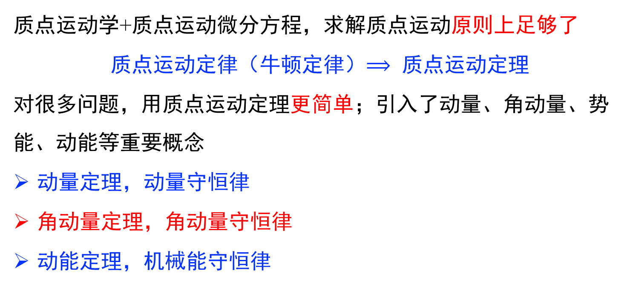
质点运动定理(§1.8)
质点运动学+质点运动微分方程，求解质点运动原则上足够了
质点运动定律（牛顿定律）$⟹$ 质点运动定理
对很多问题，用质点运动定理更简单；引入了动量、角动量、势能、动能等重要概念
动量定理，动量守恒律
角动量定理，角动量守恒律
动能定理，机械能守恒律

Slide 2
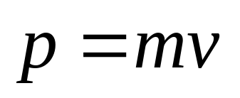
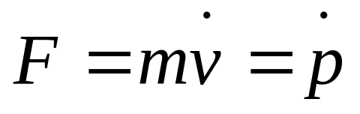

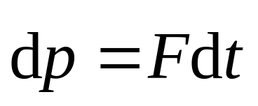
一.动量定理与动量守恒律
1.动量：定义
动量是描述机械运动状态的重要物理量
从牛顿第二定律，直接推得动量定理
质点间运动的传递
总是通过交换动量
来实现的
动量定理的微分形式
第一章

Slide 3
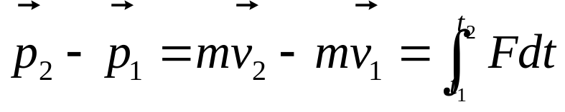
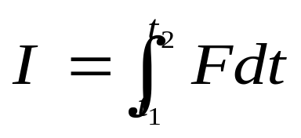
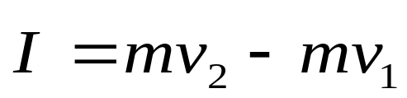
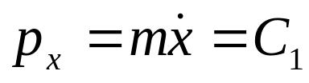



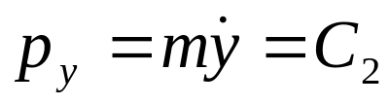
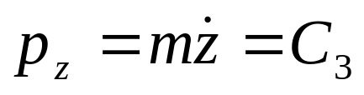

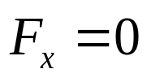
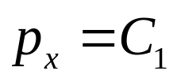
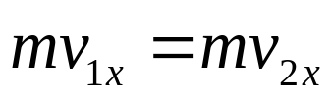
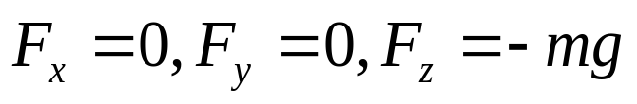
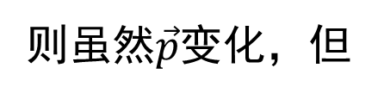
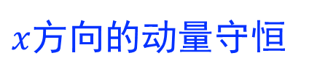

动量定理的积分形式
冲量
动量守恒律
有时
但
则虽然$\vec{p}$变化，但
$x$方向的动量守恒
如抛体运动
$x,y$方向动量守恒

Slide 4


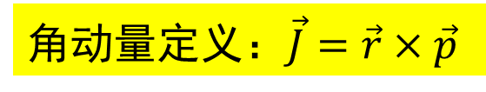


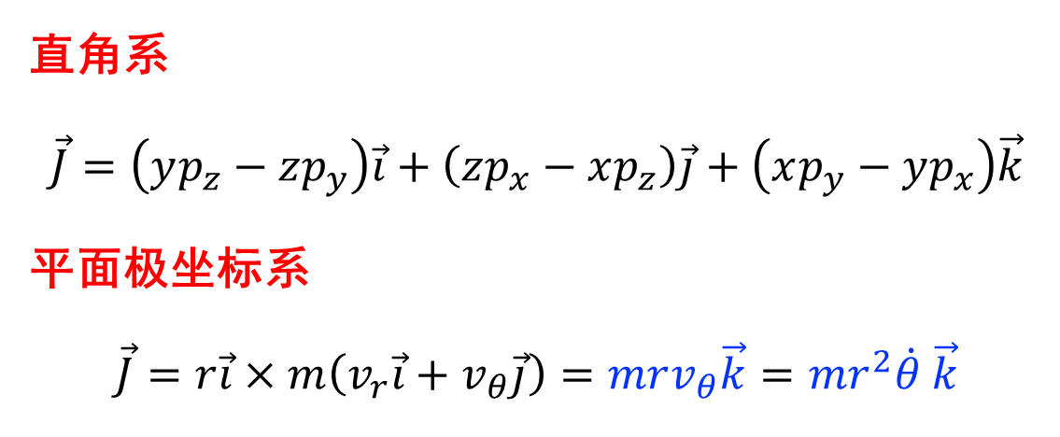
$$\vec{p}$$
二. 角动量定理与角动量守恒律
$$y$$
$$\vec{r}$$
角动量定义：$\vec{J}=\vec{r}×\vec{p}$
直角系
$$\vec{J}=\left(yp_{z}−zp_{y}\right)\vec{i}+\left(zp_{x}−xp_{z}\right)\vec{j}+\left(xp_{y}−yp_{x}\right)\vec{k}$$
平面极坐标系
$$\vec{J}=r\vec{i}×m\left(v_{r}\vec{i}+v_{θ}\vec{j}\right)=mrv_{θ}\vec{k}=mr^{2}\dot{θ} \vec{k}$$
$$x$$

Slide 5
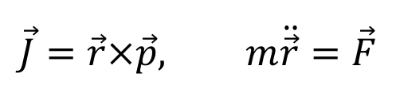
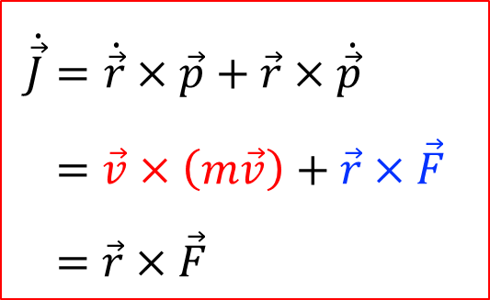
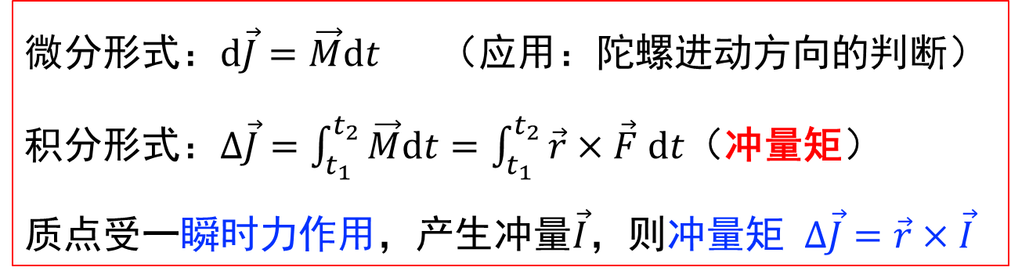
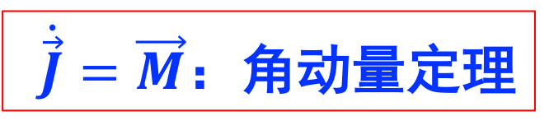
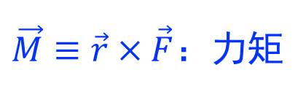
角动量的时间导数
$$\vec{J}=\vec{r}×\vec{p}, m\ddot{\vec{r}}=\vec{F}$$
$\dot{\vec{J}}=\dot{\vec{r}}×\vec{p}+\vec{r}×\dot{\vec{p}}$
$=\vec{v}×\left(m\vec{v}\right)+\vec{r}×\vec{F}$
$=\vec{r}×\vec{F}$
$\vec{M}≡\vec{r}×\vec{F}$：力矩
$\dot{\vec{J}}=\vec{M}$：角动量定理
微分形式：$d\vec{J}=\vec{M}dt$ （应用：陀螺进动方向的判断）
积分形式：$Δ\vec{J}=\int_{t_{1}}^{t_{2}}{\vec{M}dt}=\int_{t_{1}}^{t_{2}}{\vec{r}×\vec{F} dt}$（冲量矩）
质点受一瞬时力作用，产生冲量$\vec{I}$，则冲量矩 $Δ\vec{J}=\vec{r}×\vec{I}$

Slide 6
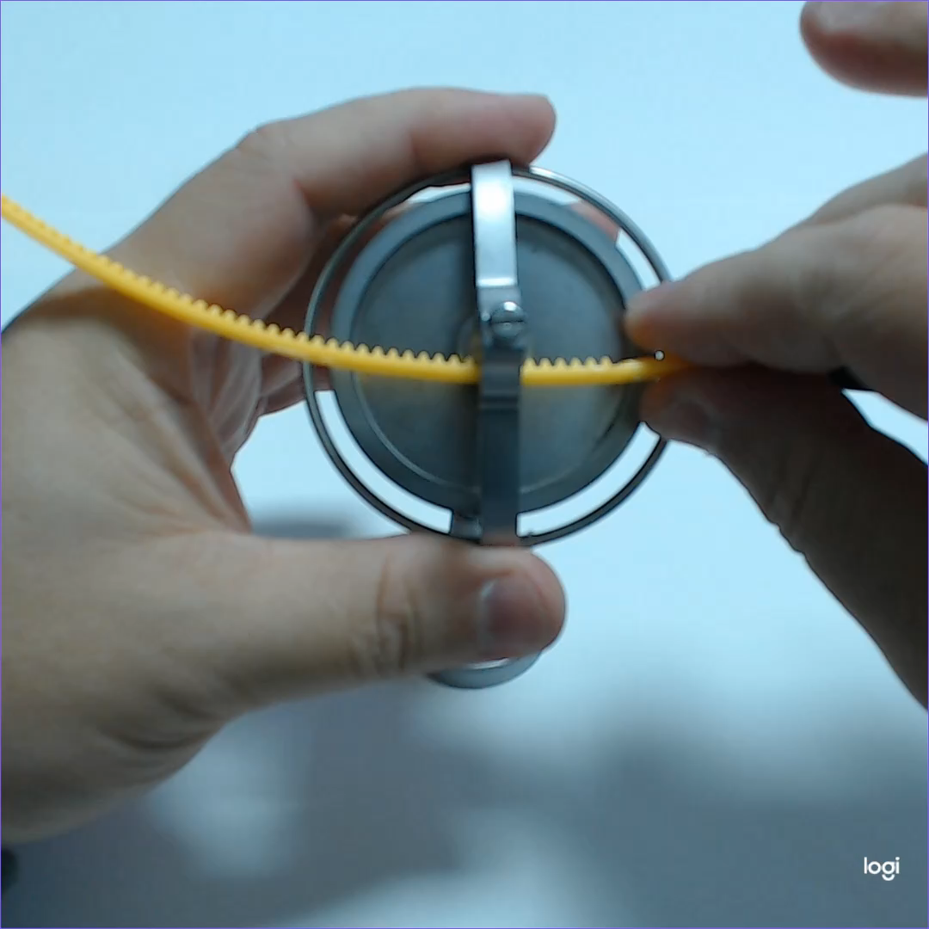


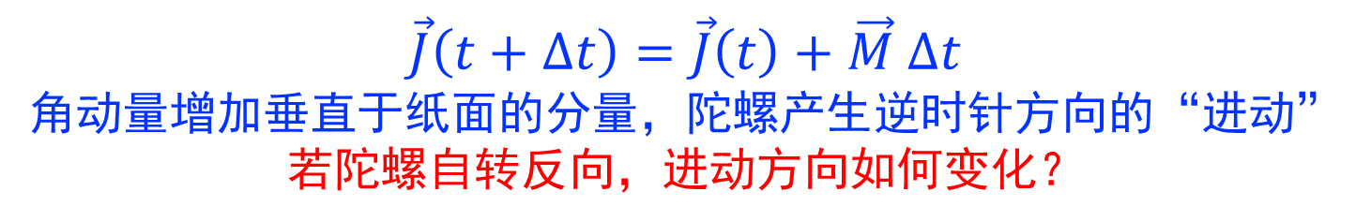
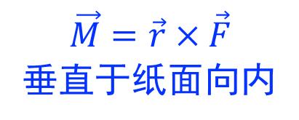

角动量定理的微分形式 $d\vec{J}=\vec{M}dt$ 应用：陀螺进动方向
$$\vec{J}$$
$$\vec{r}$$
$$\vec{F}$$
$$\vec{M}=\vec{r}×\vec{F}$$
垂直于纸面向内
$$\vec{J}\left(t+Δt\right)=\vec{J}\left(t\right)+\vec{M} Δt$$
角动量增加垂直于纸面的分量，陀螺产生逆时针方向的“进动”
若陀螺自转反向，进动方向如何变化？

Slide 7
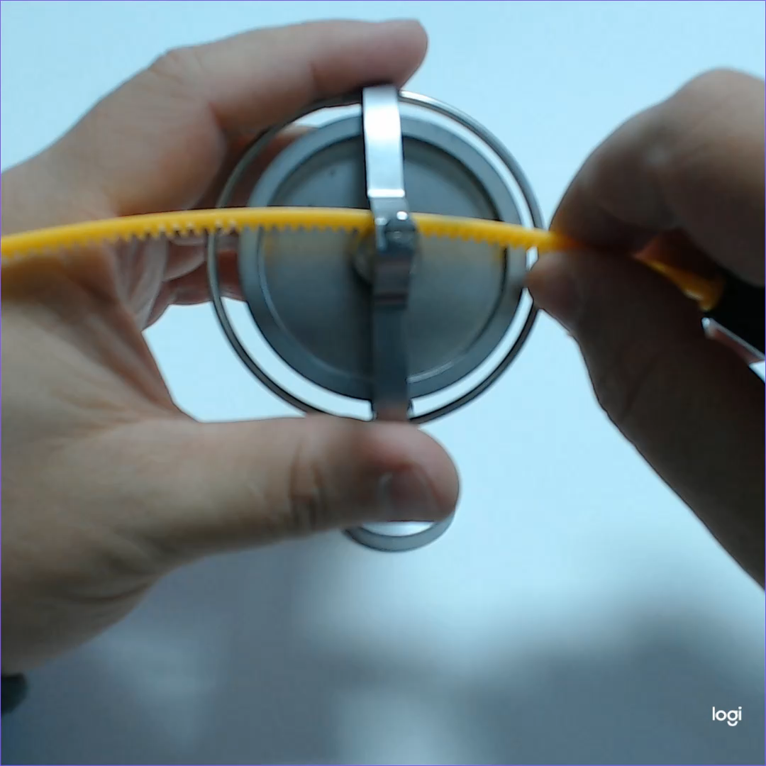
顺时针自转
逆时针自转
进动和自转总是保持同向！

Slide 8
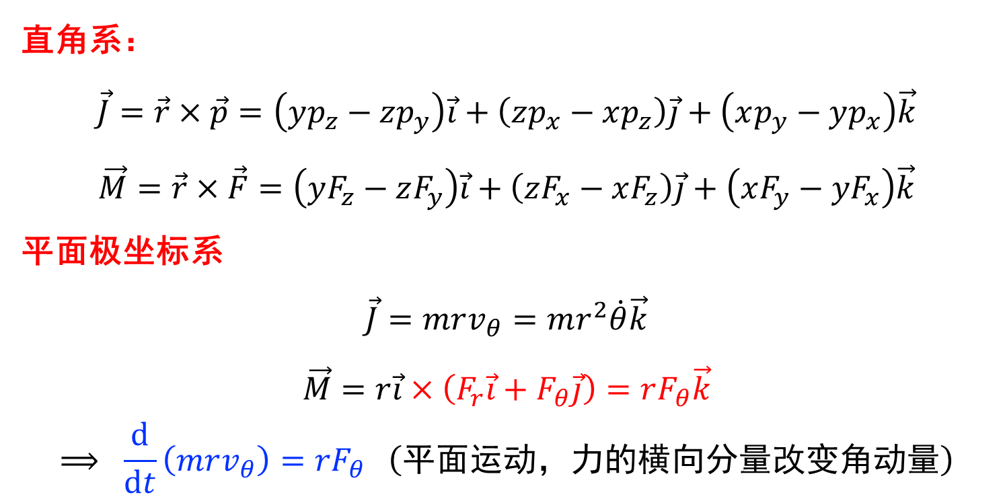

力矩和角动量定理分量形式
$$\dot{\vec{J}}=\vec{M},$$
直角系：
$$\vec{J}=\vec{r}×\vec{p}=\left(yp_{z}−zp_{y}\right)\vec{i}+\left(zp_{x}−xp_{z}\right)\vec{j}+\left(xp_{y}−yp_{x}\right)\vec{k}$$
$$\vec{M}=\vec{r}×\vec{F}=\left(yF_{z}−zF_{y}\right)\vec{i}+\left(zF_{x}−xF_{z}\right)\vec{j}+\left(xF_{y}−yF_{x}\right)\vec{k}$$
平面极坐标系
$$\vec{J}=mrv_{θ}=mr^{2}\dot{θ}\vec{k}$$
$$\vec{M}=r\vec{i}×\left(F_{r}\vec{i}+F_{θ}\vec{j}\right)=rF_{θ}\vec{k}$$
$$⟹ \frac{d}{dt}\left(mrv_{θ}\right)=rF_{θ} \left(平面运动，力的横向分量改变角动量\right)$$

Slide 9
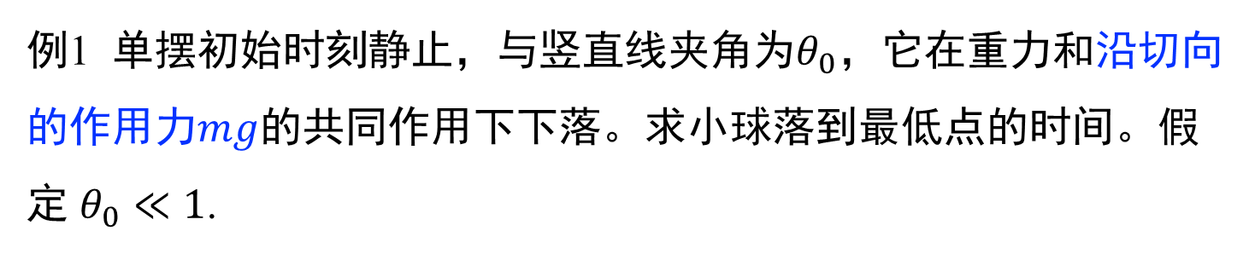

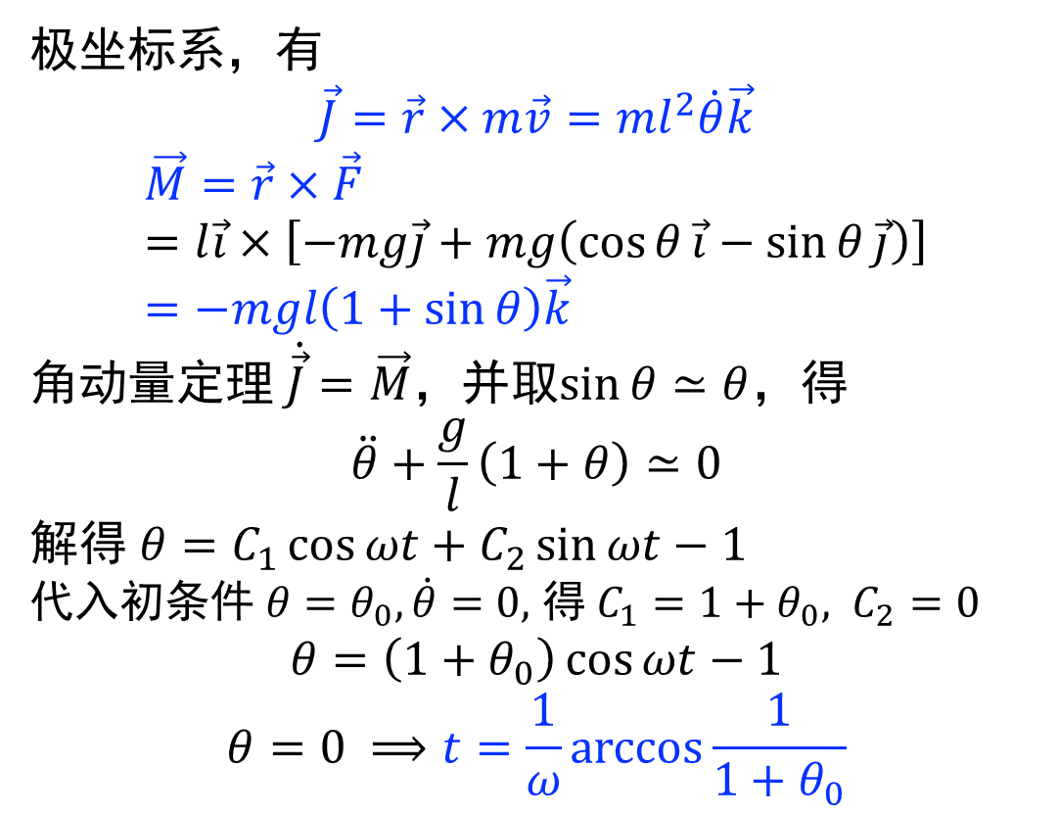



例1 单摆初始时刻静止，与竖直线夹角为$θ_{0}$，它在重力和沿切向的作用力$mg$的共同作用下下落。求小球落到最低点的时间。假定 $θ_{0}≪1$.
极坐标系，有
$$\vec{J}=\vec{r}×m\vec{v}=ml^{2}\dot{θ}\vec{k}$$
$$\vec{M}=\vec{r}×\vec{F}=l\vec{i}×\left[−mg\vec{j}+mg\left(\cos{θ}\vec{i}−\sin{θ}\vec{j}\right)\right]=−mgl\left(1+\sin{θ}\right)\vec{k}$$
角动量定理 $\dot{\vec{J}}=\vec{M}$，并取$\sin{θ}≃θ$，得
$$\ddot{θ}+\frac{g}{l}\left(1+θ\right)≃0$$
解得 $θ=C_{1}\cos{ωt}+C_{2}\sin{ωt}−1$
代入初条件 $θ=θ_{0}, \dot{θ}=0,$ 得 $C_{1}=1+θ_{0}, C_{2}=0$
$$θ=\left(1+θ_{0}\right)\cos{ωt}−1$$
$$θ=0 ⟹t=\frac{1}{ω}\arccos{\frac{1}{1+θ_{0}}}$$
$$θ$$
$$l$$
$$mg$$
$$mg$$

Slide 10
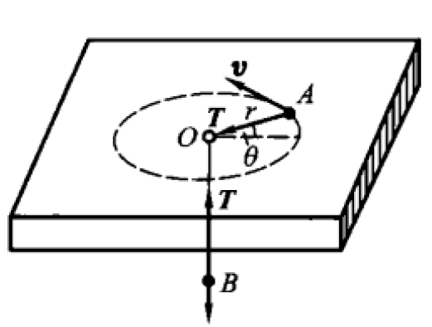
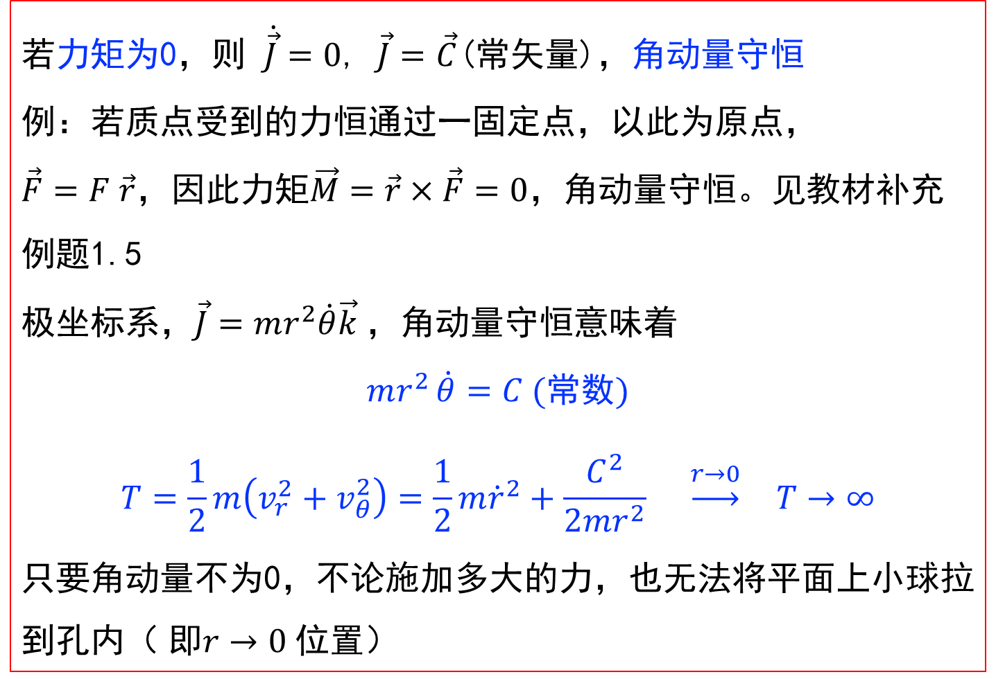
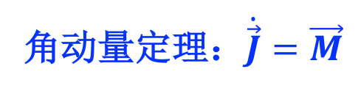
角动量守恒律
角动量定理：$\dot{\vec{J}}=\vec{M}$
若力矩为0，则 $\dot{\vec{J}}=0$, $\vec{J}=\vec{C}$(常矢量)，角动量守恒
例：若质点受到的力恒通过一固定点，以此为原点，
$\vec{F}=F \vec{r}$，因此力矩$\vec{M}=\vec{r}×\vec{F}=0$，角动量守恒。见教材补充例题1.5
极坐标系，$\vec{J}=mr^{2}\dot{θ}\vec{k}$，角动量守恒意味着
$$mr^{2 }\dot{θ}=C (常数)$$
$$T=\frac{1}{2}m\left(v_{r}^{2}+v_{θ}^{2}\right)=\frac{1}{2}m{\dot{r}}^{2}+\frac{C^{2}}{2mr^{2}} \underset{→}{r→0} T→∞$$
只要角动量不为0，不论施加多大的力，也无法将平面上小球拉到孔内（ 即$r→0$位置）

Slide 11

给一个角动量，就能拉起一头大象

Slide 12

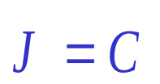
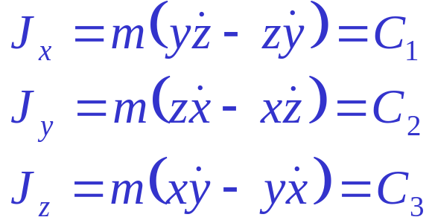
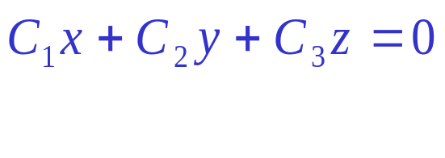
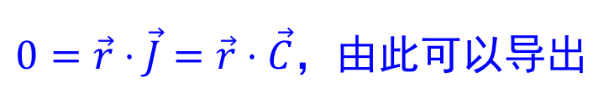
例2 质点所受的力，如果恒通过某一个定点，则质点
必在一平面上运动，试证明之。
解: 取固定点位于坐标原点,则质点的位矢r与F共线, ,
以 则:
$0=\vec{r}⋅\vec{J}=\vec{r}⋅\vec{C}$，由此可以导出
由解析几何可知,它代表一平面方程,故质点只能在该平面上运动。
（只要角动量守恒，质点必在一平面内运动）

Slide 13
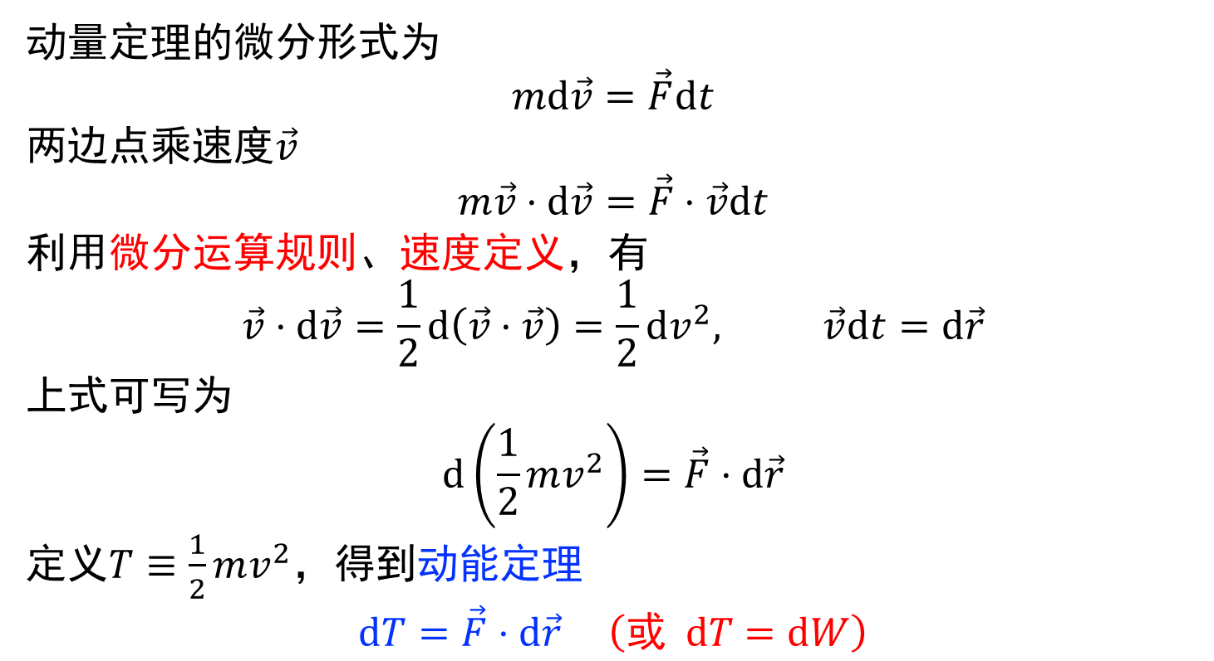
三. 动能定理与机械能守恒律
1.动能定理
动量定理的微分形式为
$$md\vec{v}=\vec{F}dt$$
两边点乘速度$\vec{v}$
$$m\vec{v}⋅d\vec{v}=\vec{F}⋅\vec{v}dt$$
利用微分运算规则、速度定义，有
$$\vec{v}⋅d\vec{v}=\frac{1}{2}d\left(\vec{v}⋅\vec{v}\right)=\frac{1}{2}dv^{2}, \vec{v}dt=d\vec{r}$$
上式可写为
$$d\left(\frac{1}{2}mv^{2}\right)=\vec{F}⋅d\vec{r}$$
定义$T≡\frac{1}{2}mv^{2}$，得到动能定理
$$dT=\vec{F}⋅d\vec{r} \left(或 dT=dW\right)$$
功能关系

Slide 14

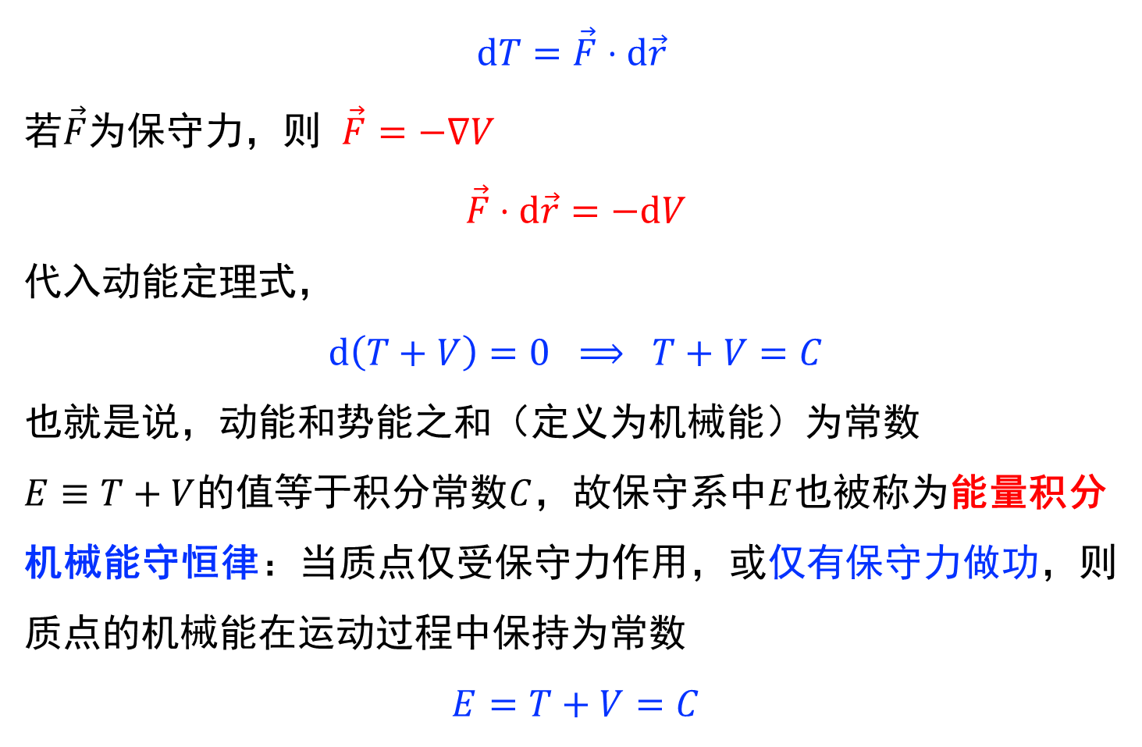
2.机械能守恒律
动能定理式
$$dT=\vec{F}⋅d\vec{r}$$
若$\vec{F}$为保守力，则 $\vec{F}=−∇V$
$$\vec{F}⋅d\vec{r}=−dV$$
代入动能定理式，
$$d\left(T+V\right)=0 ⟹ T+V=C$$
也就是说，动能和势能之和（定义为机械能）为常数
$E≡T+V$的值等于积分常数$C$，故保守系中$E$也被称为能量积分
机械能守恒律：当质点仅受保守力作用，或仅有保守力做功，则质点的机械能在运动过程中保持为常数
$$E=T+V=C$$

Slide 15

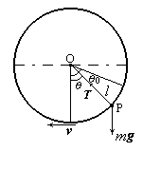
例3. 将一重锤用一轻杆悬住，并固定其上端，这时锤将被约束在一竖直圆周上运动，若不计空气阻力作用，则叫单摆。如单摆从幅角 （ 不一定很小）的地方自由落下，试用两种不同方法（机械能守恒律与运动定律）求摆锤通过最低点时的速度。

Slide 16
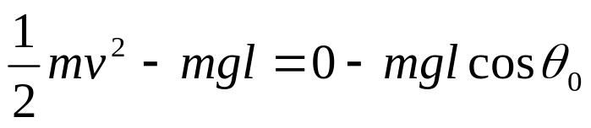
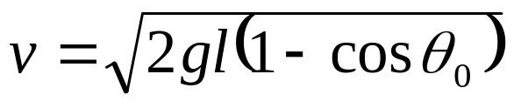
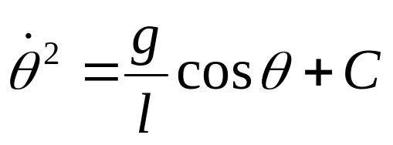
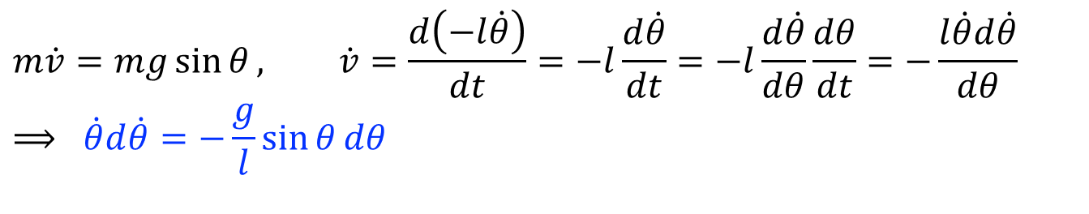
解：方法1，重力是保守力，杆中张力
不作功，所以机械能守恒律
方法2，用运动定律来解，切向运动微分方程为：
$$m\dot{v}=mg\sin{θ}, \dot{v}=\frac{d\left(−l\dot{θ}\right)}{dt}=−l\frac{d\dot{θ}}{dt}=−l\frac{d\dot{θ}}{dθ}\frac{dθ}{dt}=−\frac{l\dot{θ}d\dot{θ}}{dθ}$$
$$⟹ \dot{θ}d\dot{θ}=−\frac{g}{l}\sin{θ}dθ$$
积分得：

Slide 17
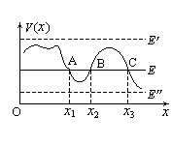

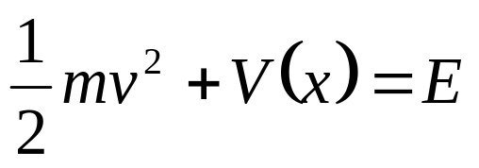
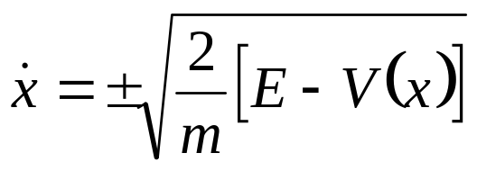
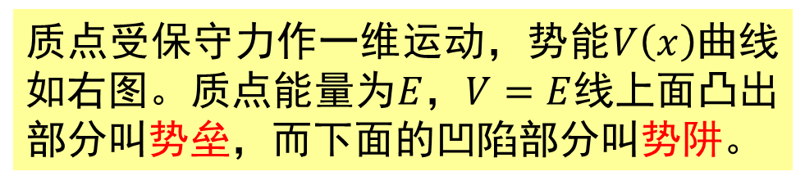



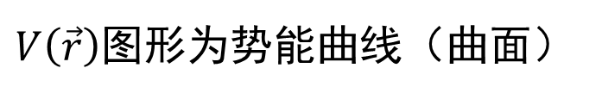
四 势能曲线
$V\left(\vec{r}\right)$图形为势能曲线（曲面）
质点受保守力作一维运动，势能$V\left(x\right)$曲线如右图。质点能量为$E$，$V=E$线上面凸出部分叫势垒，而下面的凹陷部分叫势阱。
机械能守恒
1）
$x<x_{1}, E<V\left(x\right)$
此区间内，根据上式知速度为虚值，故质点不可能在此区间内运动。
2）
$x_{1}≤x≤x_{2}, E≥V\left(x\right)$
此区间内，根据上式$\dot{x}$为实数，故质点能在此区间内运动
3）
$x_{2}<x<x_{3}, E<V\left(x\right)$
类似于第1种情况，质点不能在此区间内运动

Slide 18
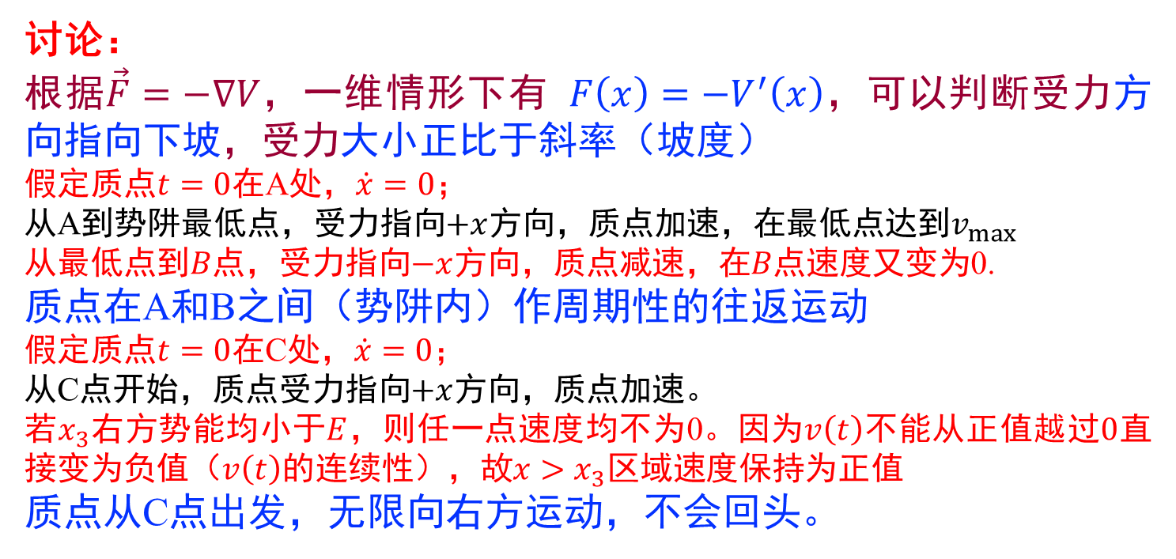

4）
$x_{3}<x<∞, E≥V\left(x\right)$
类似于第2种情况，质点能在此区间内运动
讨论：
根据$\vec{F}=−∇V$，一维情形下有 $F\left(x\right)=−V^{′}\left(x\right)$，可以判断受力方向指向下坡，受力大小正比于斜率（坡度）
假定质点$t=0$在A处，$\dot{x}=0$；
从A到势阱最低点，受力指向$+x$方向，质点加速，在最低点达到$v_{max}$
从最低点到$B$点，受力指向$−x$方向，质点减速，在$B$点速度又变为0.
质点在A和B之间（势阱内）作周期性的往返运动
假定质点$t=0$在C处，$\dot{x}=0；$
从C点开始，质点受力指向$+x$方向，质点加速。
若$x_{3}$右方势能均小于$E$，则任一点速度均不为0。因为$v\left(t\right)$不能从正值越过$0$直接变为负值（$v\left(t\right)$的连续性），故$x>x_{3}$区域速度保持为正值
质点从C点出发，无限向右方运动，不会回头。

Slide 19



例4 能量为$E$的质点在势场$V\left(x\right)$内运动，求一维运动方程$x(t)$
分析：势场（保守力），机械能守恒
在A势阱内，由机械能守恒得
$$E=\frac{1}{2}m{\dot{x}}^{2}+V\left(x\right) ⟹ \dot{x}=±\sqrt{\frac{2\left[E−V\left(x\right)\right]}{m}}$$
正负号分别对应于从$A^{′}→A^{′′}$和返回的运动。
先考虑第一段，根据$\dot{x}=\frac{dx}{dt}$，上式变为
$$\frac{dx}{\sqrt{\frac{2\left[E−V\left(x\right)\right]}{m}}}=dt \underset{→}{积分} f\left(x\right)=t+C → x=f^{−1}\left(t+C\right)≡g\left(t\right)$$
返回过程，任一点速度大小均与去程相同，仅方向取反，故
$$x\left(t\right)=\left\{\begin{aligned}g\left(t\right), (0<t<τ/2) \\ g\left(τ−t\right), (τ/2<t<τ)\end{aligned}\right.$$
上式中$τ$为运动周期；积分常数$C$由初始位移$x_{0}$确定。

Slide 20





例5 用势能求解静力学问题
$$θ_{3}$$
轻杆悬挂3小球，质量均为$m$，轻杆长度均为$l$. 在最后小球上施加水平方向恒力$F$，问轻杆与铅垂线的夹角分别为多少？
分析：恒力为保守力，有对应势能 $−Fx$
平衡时，系统必然处于势能最低点 $\frac{∂V}{∂θ_{i}}=0$
$$θ_{2}$$
$$θ_{1}$$
$V=−mgl\cos{θ_{3}}−mgl\left(\cos{θ_{3}}+\cos{θ_{2}}\right)−mgl\left(\cos{θ_{3}}+\cos{θ_{2}}+\cos{θ_{3}}\right)$
$−Fl\left(\sin{θ_{3}}+\sin{θ_{2}}+\sin{θ_{1}}\right)$
$=−mgl\left(3\cos{θ_{3}}+2\cos{θ_{2}}+\cos{θ_{1}}\right)−Fl\left(\sin{θ_{3}}+\sin{θ_{2}}+\sin{θ_{1}}\right)$
$V=V(θ_{1},θ_{2},θ_{3})$，平衡点 $⟺ \frac{∂V}{∂θ_{1}}=\frac{∂V}{∂θ_{2}}=\frac{∂V}{∂θ_{3}}=0$
$$\cot{θ_{1}}=\frac{F}{mg}, \cot{θ_{2}}=\frac{F}{2mg}, \cot{θ_{3}}=\frac{F}{3mg}$$
拓展题目：线密度为$σ$的均质软绳下端受水平力作用，软绳几何方程是什么？

Slide 21

质点运动定理小结
 | 运动定理 | 守恒律
动量 $\vec{p}=m\vec{v}$ | $$\dot{\vec{p}}=\vec{F}$$ | $$\vec{F}=0 ⟹ \vec{p}=\vec{C}$$
角动量 $\vec{J}=\vec{r}×\vec{p}$ | $$\dot{\vec{J}}=\vec{M}$$ | $$\vec{M}=0 ⟹ \vec{J}=\vec{C}$$
动能 $T=\frac{1}{2}mv^{2}$ | $$dT=\vec{F}⋅d\vec{r}$$ | $$\vec{F}为保守力$$ $$⟹ E=T+V=C$$
机械能

Slide 22
作业
1.34，1.39，1.40

Slide 23

练习：
1.25、用轻绳将滑轮与弹簧相连，弹簧下端挂一重为W的物体。开始的时候，滑轮匀速转动，同时物体以速度$v_{0}$匀速下滑。如将滑轮突然停住，求弹簧最大伸长、最大张力。假设弹簧受重力作用时的净伸长为$λ_{0}$
1.27、质点$m$自水平放置的光滑固定半圆柱$M$凸面最高点滑下，问质点何时脱离圆柱面？若半圆柱可以滑动，地面光滑，则质点何时脱离圆柱面？
（思考）若半圆柱可以滑动，地面光滑，则质点何时脱离圆柱面？

Slide 24



练习答案：
1.25、用轻绳将滑轮与弹簧相连，弹簧下端挂一重为W的物体。开始的时候，滑轮匀速转动，同时物体以速度$v_{0}$匀速下滑。如将滑轮突然停住，求弹簧最大伸长、最大张力。假设弹簧受重力作用时的净伸长为$λ_{0}$
分析：画草图，应用机械能守恒
$$\frac{1}{2}kλ_{0}^{2}+\frac{1}{2}mv_{0}^{2}=\frac{1}{2}kλ^{2}−mg\left(λ−λ_{0}\right), kλ_{0}=mg=W$$
$$\frac{1}{2}Wλ_{0}+\frac{1}{2}\frac{W}{g}v_{0}^{2}=\frac{1}{2}\frac{W}{λ_{0}}λ^{2}−Wλ+Wλ_{0}$$
$$λ^{2}−2λ_{0}λ+λ_{0}^{2}−\frac{λ_{0}v_{0}^{2}}{g}=0$$
$$λ=λ_{0}±\sqrt{\frac{λ_{0}}{g}}v_{0}, λ>λ_{0}⟹负号解舍去$$
$$λ_{0}$$
$$W$$

Slide 25



练习答案：
分析：画草图，应用机械能守恒
解法二：考察物体受到的合力
假设弹簧伸长变为$λ_{0}+x$，则合力
$$F=k\left(λ_{0}+x\right)−W=kx$$
线性恢复力。合力对应的势能为
$$V=\frac{1}{2}kx^{2}$$
机械能守恒（合力包含重力，合力对应势能包含重力势能）
$$\frac{1}{2}mv_{0}^{2}+0=0+\frac{1}{2}kx^{2} ⟹ x=\sqrt{\frac{m}{k}}v_{0}=\sqrt{\frac{λ_{0}}{g}}v_{0}$$
弹簧最大伸长 $λ=λ_{0}+x=λ_{0}+\sqrt{\frac{λ_{0}}{g}}v_{0}$
$$λ_{0}$$
$$W$$

Slide 26






练习答案：
1.27、质点$m$自水平放置的光滑固定半圆柱$M$凸面最高点滑下，问质点何时脱离圆柱面？若半圆柱可以滑动，地面光滑，则质点何时脱离圆柱面？
分析：机械能守恒 + 法向运动微分方程
$$\frac{1}{2}mv^{2}=mgR\left(1−\cos{θ}\right), m\frac{v^{2}}{R}=−N+mg\cos{θ}$$
$$⟹2mg\left(1−\cos{θ}\right)=−N+mg\cos{θ}$$
刚好脱离时，$N=0$，易得$\cos{θ=}\frac{2}{3}$
（思考）若半圆柱可以滑动，地面光滑，则质点何时脱离圆柱面？
$$N$$
$$θ$$
$$θ$$
$$v^{′}$$
$$mg$$

Slide 27






若半圆柱可滑动，取小球和半圆柱中心的x坐标为$x_{1},x_{2}，$动量守恒
$$m{\dot{x}}_{1}+M{\dot{x}}_{2}=0 ⟹ {\dot{x}}_{2}=−\frac{m}{M}{\dot{x}}_{1}$$
在半圆柱参考系，小球速度大小$R\dot{θ}$，根据速度变换公式
$${\dot{x}}_{1}−{\dot{x}}_{2}=R\dot{θ}\cos{θ}⟹{\dot{x}}_{1}=\frac{M}{M+m}R\dot{θ}\cos{θ}, {\dot{x}}_{2}=\frac{m}{M+m}R\dot{θ}\cos{θ}$$
$${\dot{x}}_{1}=\frac{M}{M+m}R\dot{θ}\cos{θ}, {\dot{x}}_{2}=\frac{m}{M+m}R\dot{θ}\cos{θ}$$
根据几何关系，${\dot{y}}_{1}=−R\dot{θ}\sin{θ}$
根据机械能守恒
$$\frac{1}{2}m\left({\dot{x}}_{1}^{2}+{\dot{y}}_{1}^{2}\right)+\frac{1}{2}M{\dot{x}}_{2}^{2}=mgR\left(1−\cos{θ}\right)$$
$$\left[\frac{M^{2}}{{\left(M+m\right)}^{2}}\cos^{2}{θ}+\sin^{2}{θ}\right]R{\dot{θ}}^{2}+\frac{Mm}{{\left(M+m\right)}^{2}}R{\dot{θ}}^{2}\cos^{2}{θ}=2g(1−\cos{θ})$$
当$N=0$时，圆柱加速度为0，法向运动微分方程为
$$mR{\dot{θ}}^{2}=mg\cos{θ}⟹ R{\dot{θ}}^{2}=g\cos{θ}$$
代入上式，
$$\left[\frac{M^{2}}{{\left(M+m\right)}^{2}}\cos^{2}{θ}+\sin^{2}{θ}\right]\cos{θ}+\frac{Mm}{{\left(M+m\right)}^{2}}\cos^{3}{θ}=2\left(1−\cos{θ}\right)$$
上式的解为当质点脱离柱面时的$θ$值
$$N$$
$$θ$$
$$θ$$
$$v^{′}$$
$$mg$$

Slide 28



经典力学观点：质点不能穿透势垒，在它达到势垒的边缘时被反射回去。即在经典力学中，对给定的势能曲线，不同的值有不同的运动。只有 的质点（例如 ），才能穿过势垒而运动。
隧道效应：在量子力学中，情况就不是这样。 的粒子，有可能穿过势垒，但也有可能被反射回去；而 的粒子，有可能被势垒反射回来，但也有可能越过势垒，运动到势垒另一侧的区域中去。这是因为微观粒子具有波动性的缘故。
量子力学的隧道效应

Slide 29









按经典的观点：
狮子的能量必须满足
才能越过高墙
势垒
狮子可能穿过
势垒到左方
量子力学的观点：
由于粒子具有波性,
狮子能(有一定的可能性)穿过高墙。
导体表面
自由电子
探针

Slide 30








角动量定义：$\vec{J}=\vec{r}×\vec{p}$
$$y^{′}$$
$$y$$
角动量的参考系变换
$$\vec{p}$$
$$\vec{r}={\vec{r}}_{o}+{\vec{r}}^{′}, \vec{p}={\vec{p}}_{o}+{\vec{p}}^{′}$$
$$⟹$$
$$\vec{r}×\vec{p}={\vec{r}}_{o}×{\vec{p}}_{o}+{\vec{r}}^{′}×{\vec{p}}^{′}$$
$$+{\vec{r}}_{o}×{\vec{p}}^{′}+{\vec{r}}^{′}×{\vec{p}}_{o}$$
$$\vec{J}={\vec{J}}_{o}+{\vec{J}}^{′}+{\vec{r}}_{o}×{\vec{p}}^{′}+{\vec{r}}^{′}×{\vec{p}}_{o}$$
$${\vec{p}}^{′}$$
$$\vec{r}$$
$${\vec{r}}^{′}$$
$${\vec{r}}_{o}$$
$$x^{′}$$
$$x$$
质点的角动量的参考系变换较复杂！
讨论角动量问题的时候，一般固定在某个特定参考系中

